Slide 1











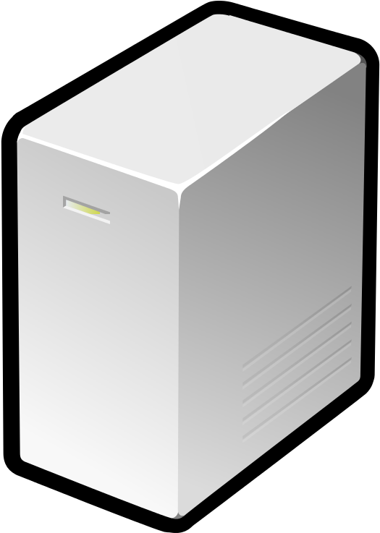

加工・バッファリング
加工・バッファリング
omkafka
Appサーバ
バッファリング
ログ欠損最小
ログ中継ノード故障時やメンテナンス時、NW高負荷時でもログ欠損を最小限にしたい
中継ノードにおけるバッファリング
ログ重複は許容
Exactry Onceは目指さない
ニアリアルタイムで検索
App毎のログの加工は、Appに近い側で
通信路暗号化
項目 | fluentd | logstash/beats | syslog | rsyslog | kafka
再送制御 | 〇 | 〇 | × | × | 〇
リアルタイム性 | 〇 | 〇 | 〇 | 〇 | 〇
通信路暗号化 | 〇 | 〇 | × | 〇 | 〇
通信路冗長化 | 〇 | × （送信先Act/Sby設定不可） | △ （Act/Acy） | △ （Act/Acy） | 〇
簡易ログ加工 | 〇 | 〇 | × | × | ×
マルチコア/マルチプロセス | 〇 | 〇 | ？ | ？ | ？
リアルタイムのログ収集アーキテクチャーを調べる | エンジニアの何でもメモ帳
https://www.engineer-memo.net/20200310-5498
Filebeatの冗長化 - Elastic In Your Native Tongue / 日本語による質問・議論はこちら - Discuss the Elastic Stack
https://discuss.elastic.co/t/filebeat/197045
Fluentdのお勧めシステム構成パターン
https://www2.slideshare.net/y-ken/fluentd-system-design-pattern
オープンソースのfluentdとLogstashを比較
https://www.ossnews.jp/compare/fluentd/Logstash

